Slide 1
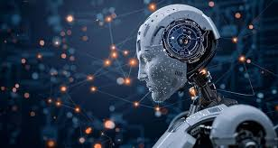
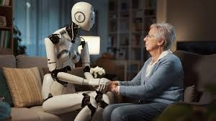
Яким буде 2026 рік для штучного інтелекту? Нові технологічні горизонти
Новий 2026 рік стане новим етапом для ШІ, бо можливо, що саме сьогодні він стане нашим партнером

Slide 2
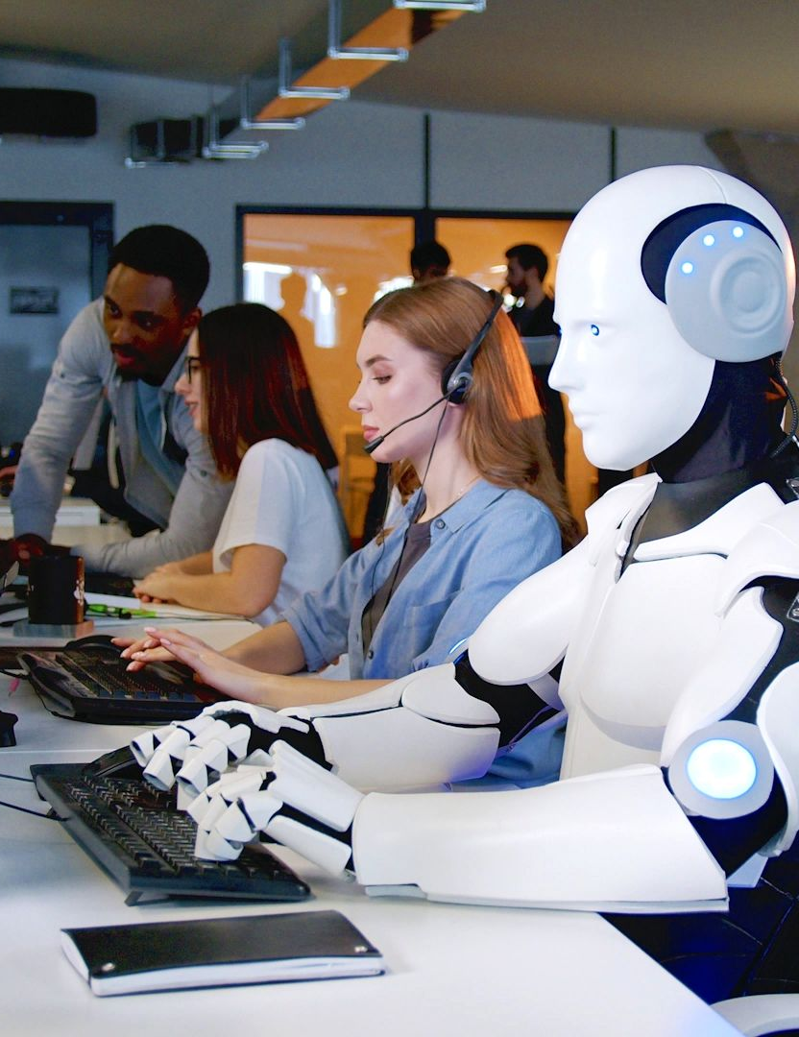
ПРОГНОЗ
МАЙБУТНЄ ШІ
Ідея 1: Агентний ШІ — від інструменту до повноцінного партнера
Автономні помічники
У 2026 році ШІ-агенти перетворяться з простих інструментів на повноцінних учасників команд. Вони зможуть виконувати складну аналітику, стратегічне планування та багатокрокові завдання, мінімізуючи потребу в постійному нагляді людини, як прогнозує Microsoft.
Синергія та продуктивність
Ця трансформація дозволить навіть малим командам запускати глобальні проєкти за лічені дні. Синергія між людським досвідом та розширеними можливостями ШІ відкриє безпрецедентні горизонти продуктивності та інновацій.
Безпека та довіра
Водночас зростає критична потреба у розробці надійних систем безпеки та підвищенні довіри до ШІ-агентів. Адже їм буде надано доступ до чутливих даних і критично важливих бізнес-процесів, що вимагає бездоганної етики та контролю.

Slide 3
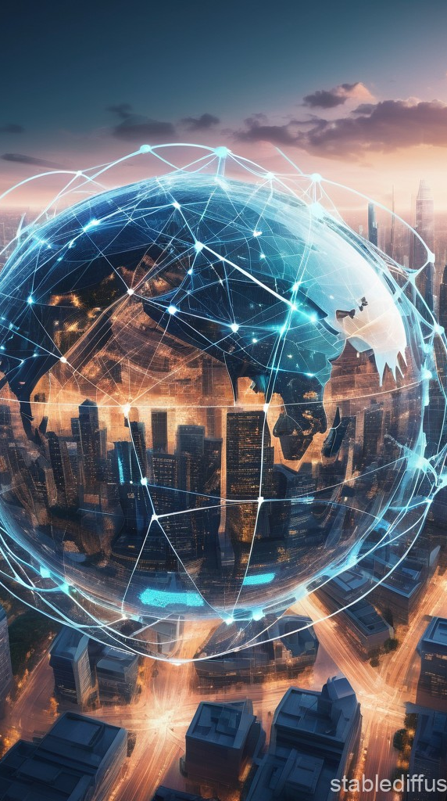
ІННОВАЦІЇ
ГЕНЕРАТИВНИЙ ШІ
Ідея 2: Генеративний мультимодальний ШІ — відео, звук, текст і більше
Генеративні моделі 2026 року вийдуть далеко за межі створення тексту та зображень. Вони зможуть продукувати високоякісне відео, реалістичний аудіоконтент та складні 3D-моделі, що спричинить революцію у кіноіндустрії, рекламі та освіті, зазначає InfoNews.
Мультимодальні моделі, такі як гіпотетичні Llama 4 Scout/Maverick, поєднуватимуть обробку зображень, тексту та інших даних. Це відкриє нові можливості для створення спеціалізованих застосунків у медицині (діагностика), юриспруденції (аналіз доказів) та інженерії (моделювання).
Водночас це породжує нові виклики: як відрізнити реальний контент від синтетичного, як зберегти унікальність людської творчості та запобігти зловживанням, що стає ключовим питанням етики.

Slide 4
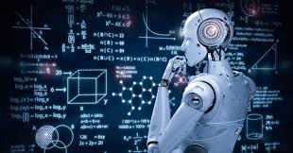
МАЙБУТНЄ
АВТОНОМНІ ШІ
Ідея 3: Автономні системи та роботизація — ШІ у фізичному світі
Революція транспорту
Автономні транспортні засоби четвертого рівня автономності стануть поширеними у 2026 році. Це змінить логістику, міське планування та персональні перевезення, як прогнозують DOU та Deloitte.
Зростання робототехніки
Промислові роботи перевищать 5,5 мільйона одиниць у всьому світі, а річні продажі сягнуть понад 1 мільйона. Ця трансформація переформатує виробництво та ринок праці.
Соціальні ризики
Водночас це спричинить соціальні ризики, зокрема зміщення робочих місць та зростання попиту на нові професії: інженери ШІ, етики, спеціалісти з навчання моделей.

Slide 5
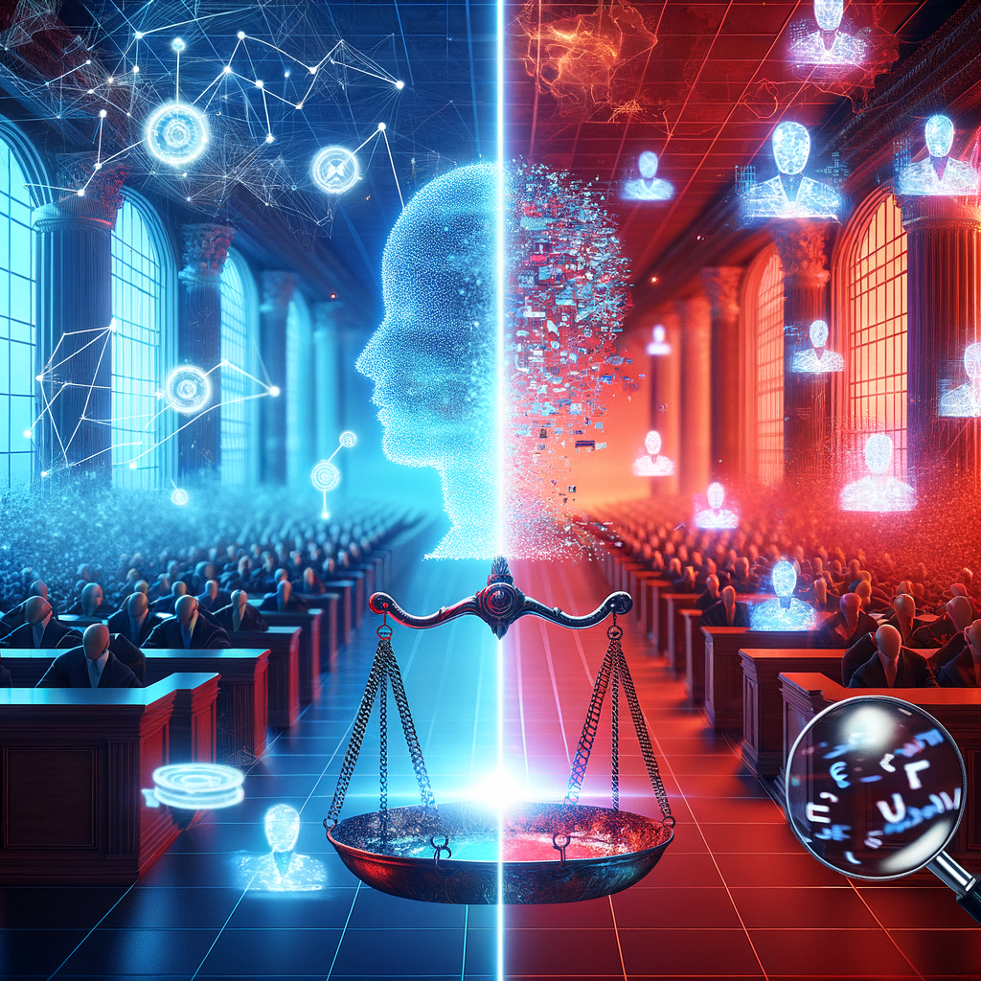
Користь чи шкода? Баланс технологій і суспільства
Беззаперечні переваги
Підвищення продуктивності в усіх галузях.
Розширення творчих можливостей людини.
Прискорення наукових відкриттів.
Значне покращення якості життя через інновації.
Потенційні ризики
Загроза приватності та конфіденційності даних.
Легкість маніпуляцій контентом (діпфейки).
Зростання соціальної нерівності через автоматизацію.
Надмірна залежність суспільства від ШІ-систем.
Ключовим завданням є розробка та впровадження етичних стандартів, забезпечення прозорості алгоритмів та навчання суспільства адаптуватися до нової, швидкозмінної реальності, щоб мінімізувати негативні наслідки та максимізувати користь від ШІ.

Slide 6
Висновок: 2026 — рік, коли ШІ стане невід’ємною частиною нашого життя
ШІ як партнер
Штучний інтелект остаточно перестане бути просто інструментом, трансформуючись у повноцінного партнера, творця та навіть автономного агента, що діє без постійної опіки людини.
Відповідальність вибору
Від нас, як від суспільства, залежить, чи використаємо ми ці потужні технології на благо людства, чи дозволимо їм спричинити негативні наслідки, які можуть змінити світ.
Епоха співпраці
Настав час готуватися до нової епохи, де унікальність людського розуму та можливості машинного інтелекту співпрацюватимуть заради спільного прогресу та процвітання.

